Slide 1

Gestion financière
Organisation du cours
Durée : 12 h avec 1 TD
Cours en ligne sur Chamillio
Livret d’applications
Quizz d’entrainement
Evaluation sous la forme d’une étude de cas pratique avec calculs et analyse de 1h30. Tous les documents sont autorisés.
Isabelle Estier (isabelle.estier@grenoble-inp.fr)
Catherine Bonne
Jacqueline Morel
AJU - I.Estier

Slide 2
Etude de la faisabilité et de la rentabilité d’un projet d’investissement
La notion de faisabilité
2. Evaluation des besoins
Les différents coûts : coût d’achat / coût de production / coût de revient / marge
Classification des coûts : variables / fixes – directs / indirects
La méthode du Direct Costing - calcul du seuil de rentabilité
3. Les sources de financement du projet
Le financement par des ressources internes
Le financement par des ressources externes
Le financement du cycle d’exploitation
Choix du ou des modes de financement le(s) plus adapté(s) : effet de levier
4. Evaluation de la rentabilité du projet : VAN, délai de récupération des capitaux investis et indice de profitabilité
5. Mise en œuvre du projet
Compte de résultat prévisionnel
Elaboration de budgets et calcul de la trésorerie nécessaire
Plan de financement du projet
Isabelle Estier -INP Grenoble
Notes:
Cours de gestion financière

Slide 3
Questions préalables
Mon projet est-il techniquement réalisable ?
Est ce que j’ai les ressources financières, organisationnelles, humaines (compétence) nécessaires ?
Mon projet est-il rentable ? Quel est le retour sur investissement ?
Comment je peux suivre l’avancement du projet ?
Isabelle Estier -INP Grenoble

Slide 4
1. Etude de faisabilité d’un projet d’investissement
Investissement : création d’entreprise, nouveau produit, internationalisation, création d’un établissement, nouvel outil de production……
Objectif : vérifier la viabilité d’un investissement
La faisabilité comporte plusieurs dimensions :
- Faisabilité technologique : est-ce que je peux maitriser les aspects technologiques ?
– Faisabilité commerciale : est-ce qu’il y a des clients prêts à payer pour ce produit ou service ?
– Faisabilité économique : est-ce que les coûts de mise en œuvre de ce projet sont réalistes avec mon budget?
– Faisabilité juridique : est-ce que je possède les bons diplômes pour le faire ? Est-ce qu’il y a une réglementation particulière à respecter ? Quels sont ces impacts ?
– Faisabilité organisationnelle : quelle équipe faut il ? Est-ce que je peux manager cette équipe ? Cette équipe doit-elle être salariée ou peut-elle être externalisée ?
Ce projet est-il rentable – Quel est le retour sur investissement ?
Isabelle Estier -INP Grenoble

Slide 5
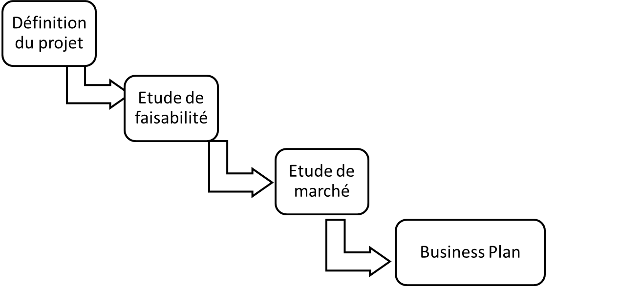
A quel moment fait-on une étude de faisabilité ?
Isabelle Estier -INP Grenoble
Compte de résultat prévisionnel
Plan de financement
Budget de trésorerie

Slide 6
Les étapes de l’étude de faisabilité
Etape 1 : recenser des besoins
matériel (locaux, machines, informatique, mobilier, stock, véhicule…)
immatériels (licence, marque, logo, communication..)
en personnel ( coût du personnel)
en besoin de fonctionnement (financement des stocks, des crédits clients…)
trésorerie immédiate
Etape 2 : évaluer le coût du projet
Si les besoins > ressources financières ⇨ nécessité de trouver de nouvelles ressources ou modification du projet
Etape 3 : se fixer des objectifs quantifiables, datés
« Ce projet est faisable si dans 2 ans, il me permet de dégager une rémunération de 2500€/mois et dans 3 ans 3 000€ »
Etape 4 : élaborer différents scénarios et sélectionner celui qui permet d’atteindre les objectifs
Etape 5 : calculer le retour sur investissement
Isabelle Estier -INP Grenoble

Slide 7
2. Évaluation des besoins : les différents coûts
Définitions
- Ensemble des frais engagés dans une opération (charges) – accumulation de charges
- Somme des ressources consommées par les activités nécessaires à la mise en œuvre du processus d'élaboration et d'exploitation d'un produit ou d'un service
Le coût est
le résultat d’un calcul (hypothèses de calcul plus ou moins éloignées de la réalité) ;
un instrument de mesure ;
n’est pas constitué d’éléments homogènes ;
ne représente pas toujours la valeur d’un bien.
Pour faire varier les coûts, il faut agir sur l’activité ou le processus (économies d’échelle – effets d’apprentissage).
Isabelle Estier -INP Grenoble

Slide 8
2. Les différents coûts
Caractérisation
Son champs d’application :
- par fonction économique (approvisionnement/production/distribution…) ;
par moyen d'exploitation (magasin, rayon, usine, atelier, poste de travail) ;
par objet (produit ou famille de produit, client, fournisseur) ;
par centre de responsabilité avec un objectif mesurable et doté d'une certaine autonomie pour atteindre cet objectif (direction commerciale, chef d'atelier, directeur technique).
Son contenu : complet ou partiel
Le moment du calcul : a posteriori ⇨coûts constatés
a priori ⇨ coûts préétablis, standards – possibilité d’analyser les écarts
Isabelle Estier -INP Grenoble

Slide 9
2. Classification des coûts
Coûts fixes et coûts variables
Variabilité des charges
Coûts variables ou opérationnels | Varie selon le niveau de production Sont proportionnels au niveau d’activité
Coûts fixes ou de structure | Ne sont pas liées au niveau d’activité Concernent la « structure » de l’entreprise
Plus les charges fixes sont élevées, plus l’entreprise est « risquée ».
Isabelle Estier -INP Grenoble

Slide 10
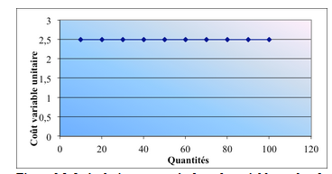
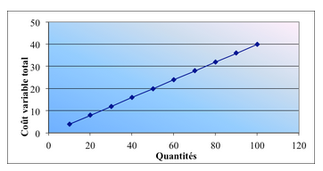
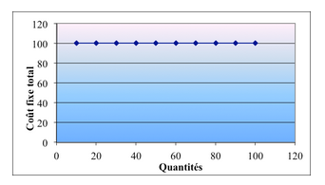
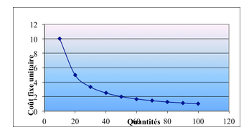
Evolution comparée du coût variable total et du coût variable unitaire en fonction des quantités
Evolution comparée du coût fixe total et du coût fixe unitaire en fonction des quantités
Isabelle Estier -INP Grenoble
Produire en grande quantité permet d’étaler les coûts fixes sur un volume important ⇨économies d’échelle.
Attention les coûts fixes peuvent être fixes par palier si le niveau d’activité évolue fortement.

Slide 11
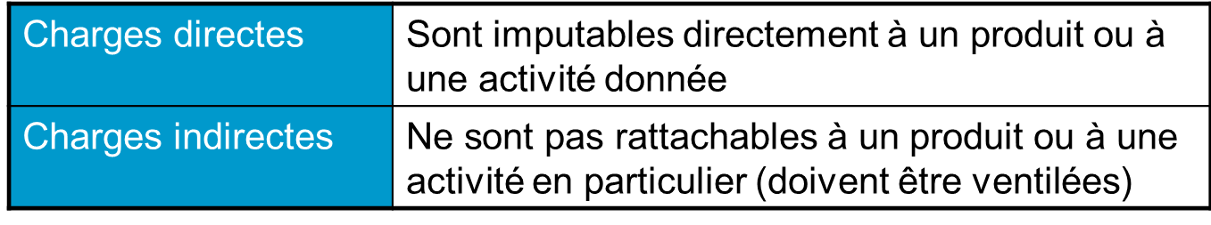
2. Classification des coûts
Charges directes et indirectes
Isabelle Estier -INP Grenoble
Les clés de répartition des charges indirectes sont très souvent « discutables ».

Slide 12
Exemples
 | Charges variables | Charges fixes
Charges directes | Matières premières | - Salaires des ouvriers en CDI si mono fabrication - Amortissement d’une machine fabriquant un seul produit
Charges indirectes | Frais liés à la livraison | - Salaires des comptables - Maintenance du système informatique - Loyer des locaux - Amortissement d’une machine pouvant fabriqués plusieurs produits
Isabelle Estier -INP Grenoble

Slide 13
Charges variables et charges fixes
 | Charges variables | Charges fixes
Frais d’emballage des produits
Achats de marchandises
Assurance des locaux
Salaire du dirigeant
Consommation d’ énergie des machines
Gardiennage locaux
Sous-traitance de capacité
Isabelle Estier -INP Grenoble

Slide 14
Charges directes et charges indirectes
 | Charges directes | Charges indirectes
Salaires des ouvriers de production
Salaires du directeur financier
Facture de nettoyage du siège social
Intérêts d’un emprunt pour la construction d’un centre de recherche
Campagne de presse afin d’améliorer l’image de marque de l’entreprise
Isabelle Estier -INP Grenoble

Slide 15
Le calcul du coût de revient
Coût d’achat
Coût de production
Coût de distribution et d’administration
Isabelle Estier -INP Grenoble
Coût de revient
marge
Prix de vente HT

Slide 16



Coût d’achat = prix d’achat + charges directes d’achat + charges indirectes d’achat
Coût de production = coût d’achat des matières consommées + charges directes de production + charges indirectes de production
Coût administratif = frais de distribution + charges administratives+ charges financières+ frais de RD…
Isabelle Estier -INP Grenoble

Slide 17
C. Méthodes de calcul du coût de revient
Méthode du direct costing : prend en compte les coûts variables directs et indirects ; les charges fixes étant imputer directement au résultat.
Avantages :
simplicité ( les charges indirectes n’ont pas besoin d’être réparties) ;
mise en évidence de la marge contributive ;
l’analyse porte unique sur des charges pour lesquelles les décisions prises par le manager ont un impact ;
permet le calcul du seuil de rentabilité.
Méthode du coût complet : prise en compte de tous les coûts, afin de calculer un coût de revient « complet » du produit. Elles permettent ainsi, de calculer une marge bénéficiaire par produit.
Isabelle Estier -INP Grenoble

Slide 18
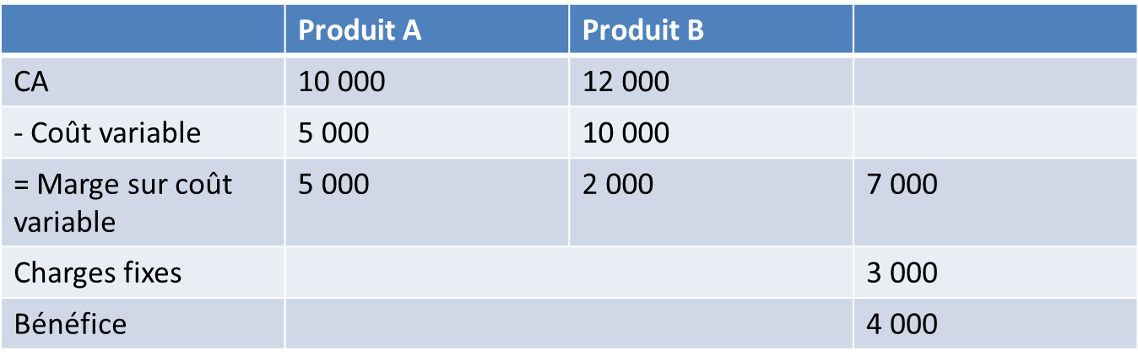

Exemple de la méthode du Direct Costing
Compte de résultat différentiel
Isabelle Estier -INP Grenoble
Marge sur coût variable = CA – coût variable
Taux de marge sur coût variable = marge sur coût variable / CA
Résultat = marge sur coût variable – charges fixes

Slide 19
L’entreprise Redon fabrique deux produits A et B à partir de deux matières premières M et N. Les matières premières passent successivement dans deux ateliers : atelier 1 et atelier 2. Au cours du mois de mai, la production et la vente représentent 1 000 produits A et 800 produits B.
Les éléments relatifs aux coûts sont les suivants :
Coût d’achat des matières premières :
2 500 kg de M à 20 € le kg
1 600 kg de N à 22 € le kg
Consommation de matières premières par produit fabriqué :
A : 1,5 kg de M et 1 kg de N
B : 1,25 kg de M et 0,75 kg de N
Main-d’œuvre directe :
Atelier 1 : 120 heures à 14 € l’heure (dont 70 heures pour le produit A)
Atelier 2 : 140 heures à 13 € l’heure (dont 60 heures pour le produit B)
Autres charges liées à la production :
54 000 € répartis proportionnellement au nombre de produits fabriqués
Coût hors production des produits vendus :
A : 4 € l’unité B : 3,5 € l’unité
Sachant que le produits A est vendu à 120 € l’unité et le produit B à 105 €, calculez le résultat unitaire de chaque produit.
Isabelle Estier -INP Grenoble

Slide 20
COUT D’ACHAT DES MATIERES PREMIERES UTILISEES par produit fabriqué
 | Produits A |  |  | Produits B
 | Qté | C.U. | Montant | Qté | C.U. | Montant
Prix d’achat de M | 1 500 € | 20 € | 30 000 € | 1 000 € | 20 € | 20 000 €
Prix d’achat de N | 1 000 € | 22 € | 22 000 € | 600 € | 22 € | 13 200 €
MAIN D’ŒUVRE DIRECTE
 | Produits A |  |  | Produits B
 | Qté | C.U. | Montant | Qté | C.U. | Montant
Atelier 1 | 70 | 14 | 980 | 50 | 14 | 700
Atelier 2 | 80 | 13 | 1040 | 60 | 13 | 780
Cout de production | A | B
Coût d'achat | 52 000 € | 33 200 €
MO | 2 020 € | 1 480 €
Autrres charges de production | 30 000 € | 24 000 €
Total | 84 020 € | 58 680 €
Coût de production unitaire | 84 € | 73 €
Coût de revient
 | A | B
Coût de production | 84 € | 73 €
Autre coût | 4 € | 3,5€
Coût de revient | 88 € | 76,5 €
Prix | 120 € | 105 €
Marge | 32 € | 28,5 €
Isabelle Estier -INP Grenoble

Slide 21

Coût de revient et prix - Comment fixer un prix de vente ?
En fonction de la concurrence
Stratégie d’alignement
Stratégie d’écrémage
-stratégie de pénétration
En fonction des attentes des consommateurs : prix d’acceptabilité
En fonction du coût de revient avec un objectif de taux de marge
Isabelle Estier -INP Grenoble
Prix HT = coût de revient + marge

Slide 22
Le seuil de rentabilité
CA qui rend le bénéfice nul.
Quel doit être le montant du CA pour que l’entreprise commence à gagner de l’argent ?
Quel doit être le volume des ventes pour que l’entreprise commence à gagner de l’argent ?
A quelle date, l’entreprise commence-telle à gagner de l’argent ? (point mort)
Isabelle Estier -INP Grenoble

Slide 23



Calcul du seuil de rentabilité
Lorsque le seuil de rentabilité est atteint, le bénéfice = 0
Marge sur coût variable = charges fixes
CA * taux de marge sur coût variable = charges fixes
SR en CA = charges fixes / taux de marge sur coût variable
Isabelle Estier -INP Grenoble
SR en nombre de produit = SR en CA / prix de vente unitaire
Point mort = (SR en CA * 360) / CA

Slide 24
3. Les sources de financement
Le financement par des ressources internes
Le financement par des ressources externes
Le financement du cycle d’exploitation
Choix du ou des modes de financement le(s) plus adapté(s)
Isabelle Estier -INP Grenoble

Slide 25
Les différentes sources de financement
Moyens de financement à moyen et long terme
Moyens de financement à court terme
Fonds propres
Crédit interentreprises
Crédit de trésorerie
D ’origine interne
autofinancement
D ’origine externe
augmentation de capital
Crédit de mobilisation de créances commerciales
Isabelle Estier -INP Grenoble
Emprunts et crédits
à moyen et long terme
Emprunts obligataires sur le marché financier
Emprunts bancaires à moyen et long terme
Crédit-bail
Source : Sonia Jimenez

Slide 26
a. Les modes de financement internes
Le capital social : apports des actionnaires lors de la création ou d’une augmentation de capital
Le compte courant d’associés : sommes mises à la disposition de la société par ses associés de façon temporaire. Ils sont donc destinés à être retirés à plus ou moins long terme. Engagement de blocage possible – rémunération selon le taux d’intérêt
Le capital risque -business angels pour des projets innovants dans le secteur des nouvelles technologies
Objectif : investir dans une entreprise dans le but de revendre sa participation à plus ou moins long terme avec une plus value
Levier pour trouver d’autres financements bancaires
Les subventions d’investissement : fonds qui sont versés à titre définitif, généralement par des collectivités territoriales, sans obligation de remboursement. Ils aident au financement d'investissements
Isabelle Estier -INP Grenoble

Slide 27


a. Les modes de financement internes : l’autofinancement
Ressources financières générées au cours de l’exercice et conservées par l’entreprise
Autofinancement = Capacité d’autofinancement - dividendes
Capacité d’autofinancement =
bénéfice net
+ dotations aux amortissements et aux provisions ( charges non décaissables)
reprise sur provisions et amortissements ( produits non encaissables)
+ plus value de cession de cession d’immobilisation
- moins value de cession d’immobilisation
Isabelle Estier -INP Grenoble

Slide 28
Exemple : une entreprise réalise un bénéfice de 57 000€. Elle a vendu une ancienne machine 20 000€ (valeur comptable nette 8 000€) et un terrain 100 000€ (valeur comptable 108 000€). Elle a amorti ses immobilisations pour 154 000€ et a effectué des reprises sur provisions pour créances douteuses pour 51 000€. Elle a distribué 20% de son bénéfice à ses actionnaires.
Isabelle Estier -INP Grenoble

Slide 29
b. Le financement par des ressources externes
les emprunts bancaires
le crédit bail
Le financement participatif
Isabelle Estier -INP Grenoble

Slide 30
b. Le financement par des ressources externes : les emprunts
Avantages : - apports financiers nouveaux
- possibilité de bénéficier de l’effet de levier
Inconvénients : - coût (les intérêts)
- éventuelle perte d’autonomie par rapport aux banques
3 catégories d’emprunts :
emprunt à annuités ou mensualités constantes
emprunt à amortissement constant
emprunt à remboursement in fine
Isabelle Estier -INP Grenoble

Slide 31
Les remboursements d’emprunt : 3 notions
+ | Remboursement (ou amortissement) | Part périodique remboursée sur le capital emprunté
+ | Intérêt | « Loyer » du capital emprunté Taux d’intérêt exprimé annuellement
= | Annuité (si période 1 an) | Trésorerie déboursée périodiquement pour rembourser la dette et sa charge d’intérêt
Isabelle Estier -INP Grenoble
Source : Sonia Jimenez

Slide 32
Le remboursement des emprunts
Une entreprise a emprunté à la BNP pour sa création 55 000 € remboursables sur 5 ans au taux de 4,5 % annuel
Présenter le tableau d’amortissement de l’emprunt selon les hypothèses suivantes :
  H1 : amortissement constant
  H2 : annuité constante
  H3 : remboursement in fine
Isabelle Estier -INP Grenoble
K = 55 000 €
i = 4,5 %
n = 5 ans

Slide 33
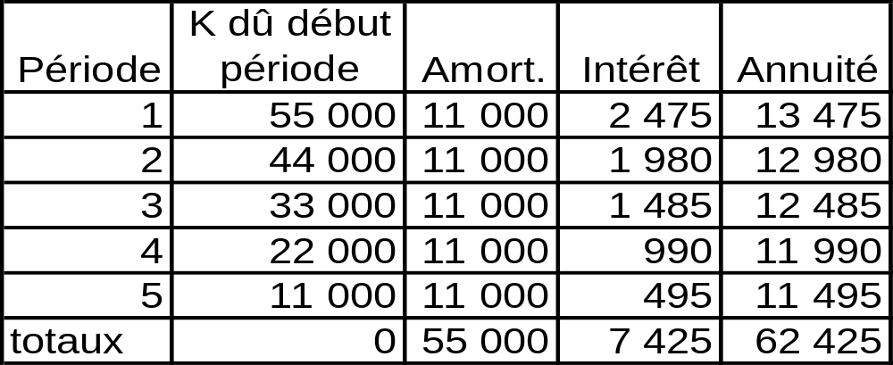
Tableau d’amortissement de l’emprunt
Remboursement par amortissement constant
Isabelle Estier -INP Grenoble
Amortissement = K / n
Intérêt = K_{n} * i
Annuité = amortissement + intérêt
Coût de l’emprunt = 7 425€

Slide 34
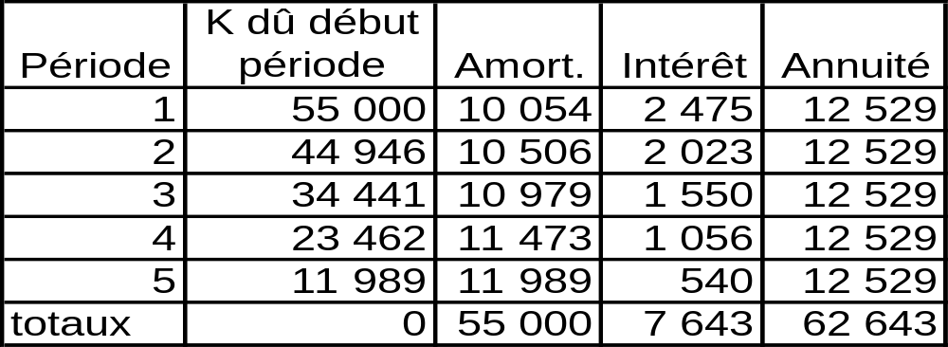

Tableau d’amortissement de l’emprunt
Remboursement par annuités constantes
Isabelle Estier -INP Grenoble
K * i
K : capital emprunté
i : taux d’intérêt
n : durée
Annuité =
1 – (1+i) ^{-n}
Coût de l’emprunt = 7 643€
Excel annuité VPM(taux;npm;va;….)

Slide 35
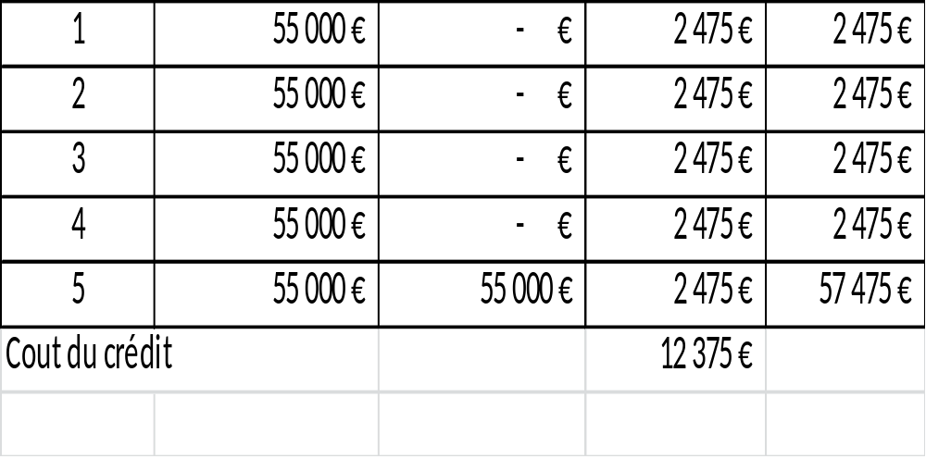
Tableau de remboursement d’emprunt
Remboursement emprunt in fine
Solution onéreuse
Isabelle Estier -INP Grenoble

Slide 36
Exemple de choix d’un mode de financement d’un investissement
Une société désire augmenter sa capacité de production. Il lui faut donc acquérir une machine (240 000€). Elle envisage la solution suivante : l’autofinancement à hauteur de 40 000€, le solde est emprunté (emprunt sur 5 ans avec un taux d’intérêt de 3%). L’emprunt peut être à amortissement constant ou à annuités constantes.
Quel type d’emprunt faut-il retenir ?
Années | emprunt début période | Intérêts | Remboursements | Annuités constantes
N
N+1
N+2
N+3
N+4
Isabelle Estier -INP Grenoble

Slide 37
Solution alternative : le crédit bail ou lising
Contrat de location d’un bien en contre partie du versement d’un loyer.
3 possibilités en fin de contrat : restitution du bien / poursuite du contrat / achat du bien pour sa valeur résiduelle ( option d’achat).
Avantages :
- Convient pour les biens rapidement obsolètes
- Loyers déductibles du résultat (diminution impôt sur les sociétés)
- Flexibilité
- Financement intégral donc pas d’apport
- Possibilité de rachat
Inconvénients :
- Baisse de la rentabilité car les charges augmentent.
- Pas de propriété du bien
- Cout élevé
Isabelle Estier -INP Grenoble

Slide 38
Le financement participatif
Mécanisme qui permet de récolter des fonds auprès d’un large public, en vue de financer un projet entrepreneurial. Il fonctionne le plus souvent via Internet.
3 possibilités :
prêts (crowdlending)
souscription de titres de capital ou de créance émis par l’entreprise ainsi soutenue (crowdinvesting ou crowdequity)
don ou d’une contribution pouvant donner lieu à des contreparties en nature (participation aux bénéfices éventuels retirés du projet financé...)
152 millions € en 2014 (les plateformes de prêt ont collecté 88,4 millions d'euros l'an dernier (+84%), suivies par les plateformes de don qui ont récolté 38,2 millions d'euros (+97%) et par les sites d'investissement en capital, qui ont collecté 25,4 millions d'euros (+146%) - 20 380 projets mis en ligne en 2014
Isabelle Estier -INP Grenoble

Slide 39
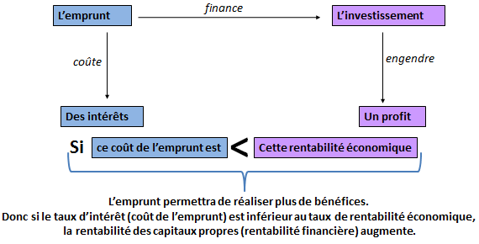
Le choix du mode de financement : faut-il emprunter ou s’autofinancer ?
Principe de l’effet de levier : l’emprunt conduit à une hausse de la rentabilité des capitaux propres, c’est dire des capitaux investis par les propriétaires de l’entreprise.
Isabelle Estier -INP Grenoble

Slide 40


Effet de levier
L’emprunt permet d’augmenter la rentabilité financière des capitaux propres.
On compare le taux d’intérêt net et le taux de rentabilité économique.
Si la rentabilité économique = le taux d’intérêt alors rentabilité économique = rentabilité financière
Si la rentabilité économique > taux d’intérêt alors l’entreprise a intérêt à s’endetter (effet de levier)
Si la rentabilité économique < taux d’intérêt alors l’effet de levier est négatif ( effet de massue)
Taux de rentabilité financière = résultat net /capitaux propres
(ROE ou Return On Equity)
Taux de rentabilité économique = (résultat net + charge d’intérêts nette )/ ( capitaux propres + emprunt)
ROA ou Return On Assets
Isabelle Estier -INP Grenoble

Slide 41
L’effet de levier
La rentabilité des capitaux propres est influencée par le niveau d’endettement.
L’effet de levier mesure l’incidence d’un taux d’endettement sur la rentabilité financière.
L’intensité de l’effet de levier dépend :
de l’importance de la différence entre le taux de rentabilité économique et le taux d’intérêt
du poids de l’effet de levier
Effet de levier = (taux de rentabilité économique - taux d’intérêt )* (Dettes / capitaux propres )
bras de levier
Rentabilité des capitaux propres = taux de rentabilité économique + effet de levier
Isabelle Estier -INP Grenoble

Slide 42
Une entreprise envisage d’investir 100 000 € (une machine par exemple). Ce qui génère un bénéfice de 10 000 €. Deux hypothèses de financement sont envisagées :
- hypothèse A: Les actionnaires financent la moitié, le reste est emprunté à la banque au taux de 5%
- hypothèse B: Les actionnaires ne financent que 20%, le reste par emprunt à 5%.
Le résultat d’exploitation est de 10 000€
Effet de levier
Montant de l'investissement | 100 000
Résultat économique prévu | 10 000
Taux d'intérêt de l'emprunt | 5%
Hypothèses de financement (en %) | 1 | 2
Capitaux propres (CP) | 50% | 20%
Dettes financières (D) | 50% | 80%
 | 1 | 2
Capitaux propres (CP) | 50 000 € | 20 000 €
Dettes financières (D) | 50 000 € | 80 000 €
intérêts | 2 500€ | 4000€
résultat net | 7 500€ | 6000€
Bras de levier (dettes/capitaux propres) | 1 | 4
rentabilié économique (résultat net+charges d'intérêts)/total financement | 10% | 10%
rentabilité financière (résultat net/capitaux propres) | 15% | 30%
Effet de levier (taux rentabilité eco_taux d'intérêt)*effet de levier | 5% | 20%
rentabilité financière (rentabilité eco +effet de levier) | 15% | 30%
Isabelle Estier -INP Grenoble

Slide 43
Effet de massue: résultat d’exploitation est de 4 000€
Montant de l'investissement | 100 000 €
Résultat économique prévu | 4 000 €
Taux d'intérêt de l'emprunt | 5%
Hypothèses de financement (en %) | 1 | 2
Capitaux propres (CP) | 50% | 20%
Dettes financières (D) | 50% | 80%
Hypothèses | 1 | 2
Capitaux propres (CP) | 50 000 € | 20 000 €
Dettes financières (D) | 50 000 € | 80 000 €
intérêts | 2 500 € | 4 000 €
résultat net | 1 500 € | - €
Bras de levier (dettes/capitaux propres) | 1 | 4
rentabilié économique (résultat net+charges d'intérêts)/total financement | 4% | 4%
rentabilité financière (résultat net/capitaux propres) | 3% | 0%
Effet de levier (taux rentabilité eco_taux d'intérêt)*effet de levier | -1% | -4%
rentabilité financière (rentabilité eco +effet de levier) | 3% | 0%
Isabelle Estier -INP Grenoble

Slide 44
Le financement du cycle d’exploitation
Les solutions non bancaires
Le crédit fournisseur
L’affacturage
2. Les solutions bancaires
L’escompte
Le découvert
Isabelle Estier -INP Grenoble
Exemple
M. Furio, distributeur de meubles de bureau, a vendu du matériel à la SARL Midi pour un montant de 38 272€ le 01/01 payable dans 3 mois. Son compte est à découvert (1 000€) car l’entreprise a des problèmes de trésorerie qui devraient perdurer durant 2 mois.

Slide 45
Financement du cycle d’exploitation : solutions non bancaires
Crédit fournisseur : délai de paiement accordé par un fournisseur à son client
Depuis 01/01/2009 délai maximum 60 jours pour la France
Pour un paiement comptant, escompte de règlement donc le crédit fournisseur a un coût.
L’affacturage : une société spécialisée (le factor) achète des factures d’une société en échange d’une avance de fond. Il assure la gestion et le suivi des encaissements (vérification des paiements, relance des impayés et contentieux)
Avantages :
Le risque d’impayé est pris par le factor ;
Pas de temps passé à la relance clients.
Inconvénient : le coût très élevé (entre 7% et 15% des créances cédées)
Ex : pour une créance cédée de 38 272 € HT ⇨apport en trésorerie de 34 919€ HT en fonction de la qualité de la signature de l’entreprise et du client
commission d’affacturage ( risque d’impayé et gestion du poste clients) = % du CA = 2 679€
+ commission de financement = montant avancé* taux d’intérêt = 574€
paiement à 90 jours et taux d’intérêt est de 6 % par an,
+ frais de dossier (75 € HT et 1 000 € HT pour un nouveau dossier)
Isabelle Estier -INP Grenoble

Slide 46

Les solutions bancaires : escompte
Avance accordée par la banque en échange de l’achat d’un effet de commerce dont la date d’échéance n’est pas atteinte.
Effet de commerce : lettre de change (écrit par lequel une personne, le fournisseur, dénommée tireur, donne à un débiteur, appelé tiré (le client), l'ordre de payer à l'échéance fixée, une certaine somme à une troisième personne appelée bénéficiaire ou porteur).
La banque exige souvent que la lettre de change soit acceptée par le client qui reconnait devoir cette somme d’argent à la date d’échéance.
Isabelle Estier -INP Grenoble
Agios =( montant de l’effet*taux*durée) +frais
La banque de M. Furio pratique un taux d’escompte de 9% augmenté de frais (5€ par traite)
Agios =( 38 272*9%*(3/12))+5=866,12€

Slide 47
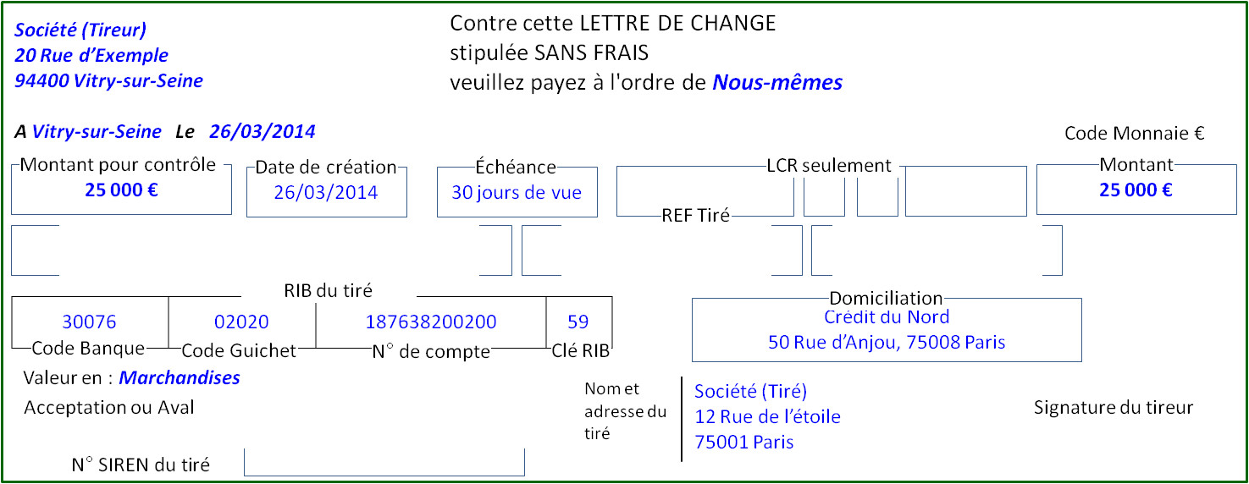

Isabelle Estier -INP Grenoble

Slide 48
Les solutions bancaires : le découvert ou facilités de caisse
Autorisation de bénéficier d’un solde débiteur à une date donnée qui doit être remboursé progressivement.
Le découvert peut ne pas être autorisé ou peut être dépassé.
http://www.cbanque.com/tarif-bancaire/comparatif/taux-decouvert.php
Taux d’usure pour les découverts fin 2016 : 13,29%
agios = cumul des montants quotidiens des déficits * taux effectif global / 365
Exemple suite
Taux pratiqué par la banque de M. Furio 12%
Agios= (1 000*(31+28) * 0,12/365)+(2*80)=179,39€
Isabelle Estier -INP Grenoble
Plafonds de frais pour dépassement de découvert
Situation financière du client | Frais maximum par opération | Frais maximum par mois
Bonne | 8 € | 80 €
Fragile | 4 € | 20 €

Slide 49
4. Evaluation de la rentabilité d’un investissement
Cet investissement va-t-il dégager du profit ?
3 méthodes :
Le délai de récupération des capitaux investis
La valeur actuelle nette (VAN)
Le taux interne de rentabilité
Exemple : une entreprise envisage de créer un nouvel espace d’exposition. Cet investissement est évalué à 280 000€ HT. Cet équipement sera amorti linéairement sur 5 ans. Sa valeur de revente est nulle. Une étude préalable indique que le CA lié à cet investissement pourrait s’élever à 250 000€ la première année puis se stabiliser à 280 000€ les années suivantes. Les charges d’exploitation représentent 60% du CA.
Isabelle Estier -INP Grenoble

Slide 50
Le calcul des flux nets de trésorerie
Il faut comparer les recettes d’exploitation (CA supplémentaire, prix de cession de l’équipement) générées par rapport aux dépenses d’exploitation (achat de l’équipement, charges supplémentaires) qu’il entraîne pour faire apparaître des flux nets de trésorerie et analyser sa rentabilité.
Éléments | Fin année 1 | Fin année 2 | Fin année 3 | Fin année 4 | Fin année 5
Chiffre d’affaires supplémentaire – Charges d’exploitation supplémentaires – Dotations aux amortissements de l’actif
= Résultat avant impôt
– Impôt sur les bénéfices ( taux 33,33%)
= Résultat après impôt
+ Dotations aux amortissements de l’actif + Valeur résiduelle de l’actif
= Flux nets de trésorerie
Isabelle Estier -INP Grenoble

Slide 51
Éléments | Début | Fin | Fin | Fin | Fin | Fin | Total
 | année 1 | année 1 | année 2 | année 3 | année 4 | année 5
Chiffre d’affaires supplémentaire
– Charges d’exploitation supplémentaires
– Dotations aux amortissements de l’actif
= Résultat avant impôt
– Impôt sur les bénéfices ( taux 33,33%)
= Résultat après impôt
- valeur d'acquisition
+ Dotations aux amortissements de l’actif
+ Valeur résiduelle de l’actif
= Flux nets de trésorerie
Isabelle Estier -INP Grenoble

Slide 52
Calcul des flux nets de trésorerie d’un investissement avec emprunt
Éléments | Fin année 1 | Fin année 2 | Fin année 3 | Fin année 4 | Fin année 5
Chiffre d’affaires supplémentaire – Charges d’exploitation supplémentaires – Dotations aux amortissements de l’actif – Intérêts de l’emprunt⁽¹⁾
= Résultat avant impôt
– Impôt sur les bénéfices
= Résultat après impôt
– Amortissement de l’emprunt + Dotations aux amortissements de l’actif + Valeur résiduelle de l’actif
= Flux nets de trésorerie
Isabelle Estier -INP Grenoble
Au début de l’année 1, il convient de tenir compte des éléments suivants :
– le montant de l’investissement est une dépense (flux de trésorerie négatif) ;
– le montant de l’emprunt est une recette (flux de trésorerie positif).

Slide 53
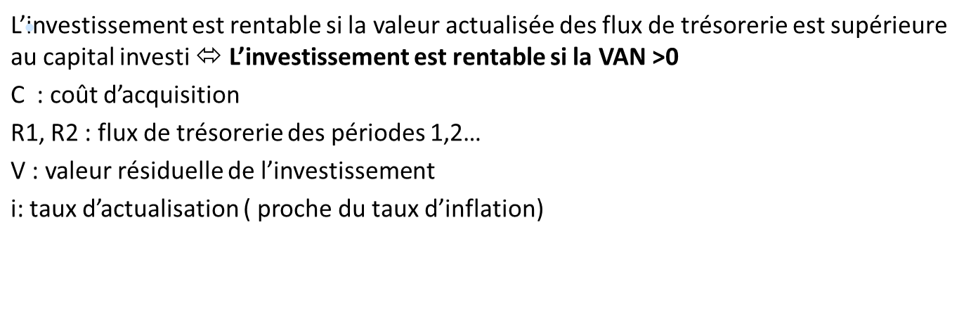

L’actualisation des flux nets de trésorerie d’un investissement : calcul de la VAN
VAN = -C + R1*(1+t) ⁻¹ + R2* (1+t) ⁻² + ……+ Rn * (1+t) ^{-n} + V*(1+t^{)-n}
Isabelle Estier -INP Grenoble
Éléments | Début année 1 | Fin année 1 | Fin année 2 | Fin année 3 | Fin année 4 | Fin année 5
Flux nets de trésorerie | - 280 000 € | 85 300 € | 93 333 € | 93 333 € | 93 333 € | 93 333 €

Slide 54
Le choix du taux d’actualisation
Coût du temps : 1 € n’est pas équivalent à 1 € demain
Coût du ris que 1€ certain vaut mieux qu’1€ espéré
Le taux d’actualisation correspond au coût du capital.
Il prend en compte le taux d’intérêt des marchés monétaires et financiers et le taux d’inflation augmenté d’une prime de risque.
Il comprend le taux de placement ou d’emprunt sur les marchés financiers + quelques points (fonction de la rentabilité attendue de l’investissement) + taux de prudence ou d’aléa.
Isabelle Estier -INP Grenoble

Slide 55
Délai de récupération des capitaux investis
Temps nécessaire pour que le cumul des flux de trésorerie soit égal au montant investi
Éléments | Début année 1 | Fin année 1 | Fin année 2 | Fin année 3 | Fin année 4 | Fin année 5
Flux nets de trésorerie | - 280 000 € | 85 300 € | 93 333 € | 93 333 € | 93 333 € | 93 333 €
 | flux/année | cumul
Début 1 | - 280 000 € | - 280 000 €
Fin 1 | 85 333 € | - 194 667 €
Fin 2 | 93 333 € | - 101 333 €
Fin 3 | 93 333 € | - 8 000 €
Fin 4 | 93 333 € | 85 333 €
Fin 5 | 93 333 € | 178 667 €
Flux par jour N 4 = 93 333/360 = 259,25€
Combien de jour, faut-il pour obtenir 8 000€ ?
8 000/259,25=30,85 jours
Donc délai = 31/01 année 4
Isabelle Estier -INP Grenoble

Slide 56

Le taux interne de rentabilité (TIR)
Le TIR est le taux d’actualisation pour lequel la somme des flux nets de trésorerie actualisée est égale à 0.
exemple
Si taux actualisation = 19% VAN= -1343€
Si taux d’actualisation = 18% VAN = 5 089€
TIR = 18,8% (interpolation linéaire ou fonction TRI avec Excel)
Si le taux d’actualisation > TIR ⇨ investissement rentable
VAN = 0= -C + R1*(1+t) ⁻¹ + R2* (1+t) ⁻² + ……+ Rn * (1+t) ^{-n} + V*(1+t^{)-n}
^{t} étant l’inconnue à rechercher
Éléments | Début année 1 | Fin année 1 | Fin année 2 | Fin année 3 | Fin année 4 | Fin année 5
Flux nets de trésorerie | - 280 000 € | 85 300 € | 93 333 € | 93 333 € | 93 333 € | 93 333 €
Isabelle Estier -INP Grenoble

Slide 57
5. Mise en œuvre du projet
Compte de résultat prévisionnel
Elaboration de budgets et calcul de la trésorerie nécessaire
Plan de financement du projet
Isabelle Estier -INP Grenoble

Slide 58
Le compte de résultat prévisionnel
Objectifs : se projeter dans l’avenir – prouver la rentabilité du projet aux investisseurs – valider son modèle économique
Durée : 3 ou 5 ans (temps nécessaire pour établir un équilibre financier)
Isabelle Estier -INP Grenoble

Slide 59
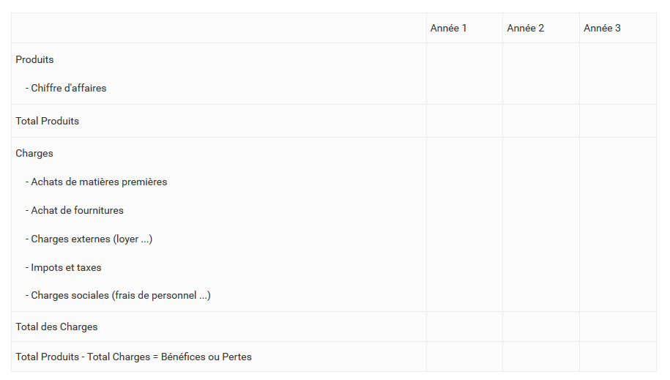
Le compte de résultat prévisionnel
Isabelle Estier -INP Grenoble

Slide 60
Compte de résultat (système abrégé)
au (date)
en (€, k€) HT
Les 3 étages du compte de résultat – syt. abrégé
Exercice N
Exercice n-1
Exploitation
Produits d'exploitation
Ventes de marchandises
Production vendue (biens et services)
Production stockée (SF-SI)
Production immobilisée
Subventions d'exploitation
Reprises sur provisions (et amortissements), transferts de charges
Autres produits
Total I - Produits d'exploitation
Charges d'exploitation
Marchandises consommées
Matières consommées, y compris sous-traitance
Autres achats et charges externes
Impôts, taxes et versements assimilés
Charges de personnel
Dotations aux amortissements et aux provisions
Autres charges
Total II - Charges d'exploitation
financier
Résultat d'exploitation (I-II)
Produits financiers
Charges financières
Résultat financier
Except.
Produits exceptionnels
Charges exceptionnelles
Résultat exceptionnel
Participation des salariés aux résultats
Participation salariés et
IS ou IR…
Impôts sur les bénéfices
Résultat de l'exercice

Slide 61
Le chiffre d’affaires prévisionnel annuel sur 3 ou 5 ans
Plusieurs méthodes :
À partir de l’analyse de l’étude de marché ;
Estimation du CA à partir de la concurrence ;
- Estimation du chiffre d’affaires moyen par jour (panier moyen * nombre de ventes potentielles) ;
- Calcul du coût de revient* coefficient de marge.
Isabelle Estier -INP Grenoble

Slide 62
- Les charges dites d’exploitation : achats de marchandises, de matières premières, fournitures administratives, petits équipements, sous-traitance, crédit-bail, locations, travaux d’entretien et de réparations, primes d’assurance, frais de documentation, honoraires et commissions versées, frais de publicité, frais de déplacements, de mission et de réception, frais postaux, télécommunication et services bancaires….
- Les charges de personnel : salaires nets + charges sociales salariales et patronales des salariés – rémunération des dirigeants
- Les charges financières : intérêts payés sur les prêts, sur le découvert bancaire…
- Les impôts et taxes (pas l’impôt sur les sociétés) : la Cotisation Foncière des Entreprises (CFE), la Contribution sur la Valeur Ajoutée (CVAE), la Contribution Sociale de Solidarité (ORGANIC…..
Isabelle Estier -INP Grenoble

Slide 63
Le calcul de la trésorerie
La trésorerie se calcule à partir des recettes et des dépenses TTC.
Les décalage dans le temps sont pris en compte : délai de paiement des clients et des fournisseurs, de la TVA (le 20 du mois suivant), des cotisations sociales
Objectif : trésorerie légèrement positive
Trésorerie négative ⇨ recherche de moyens de financement court terme (découvert/escompte) – paiement des agios
Trésorerie positive ⇨ placement pour optimiser la performance
 | Décaissements
 | Mois 1 | Mois 2 | Mois 3 | Mois 4 | Mois 5 | Mois 6
Solde initial
Total des encaissements
Total des décaissements
Solde final
Solde final cumulé
Isabelle Estier -INP Grenoble

Slide 64
Le plan de financement
Tableau de synthèse prévisionnel établi pour une durée de 3 à 5 ans récapitulant l’ensemble des ressources financières
et des emplois durables prévus.
Contexte : création d’entreprise (1 ère étape à la rédaction d’un business plan) / reprise d’entreprise / investissement important.
- Document demandé par les organismes de crédit
- Elément de réflexion pour l’entreprise
Isabelle Estier -INP Grenoble

Slide 65
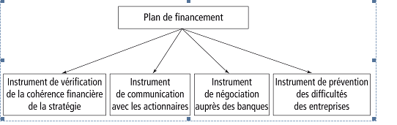
Objectifs du plan de financement : - vérifier que le financement de l’entreprise sera assuré
- vérifier la faisabilité du projet à partir de différents scénarii.
Les ressources doivent impérativement couvrir les emplois.
Isabelle Estier -INP Grenoble

Slide 66
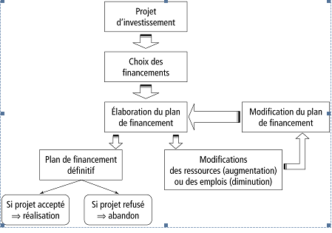
Le processus itératif de conception du plan de financement
Isabelle Estier -INP Grenoble

Slide 67
Modèle de plan de financement
 | Année 1 | Année 2 | Année 3
Trésorerie initiale
Ressources
capacité d’autofinancement
vente d’équipement
augmentation de capital
emprunt à moyen et long terme
subvention d’investissement
Total des ressources
Emplois
acquisition
dividendes
remboursement emprunt
augmentation du besoin en fonds de roulement
Total emplois
Trésorerie finale
Isabelle Estier -INP Grenoble

Slide 68
Précisions
Isabelle Estier -INP Grenoble

Slide 69
BFRE (besoin en fonds de roulement d’exploitation)
Décalage dans le temps entre les encaissements et les décaissements,
Des ressources financières sont nécessaires pour financer les stocks et en-cours, les créances clients. Les dettes fournisseurs et les dettes fiscales et sociales constituent des ressources.
Le BFRE peut être considéré comme étant proportionnel au CA.
Isabelle Estier -INP Grenoble

Slide 70
L’amortissement
Constater la dépréciation subie par une immobilisation en raison de l'usure ou du temps ⇨ perte de valeur
Les dotations aux amortissements sont des charges déductibles (en déduction du bénéfice) mais non décaissables. Compte de résultat
Objectif : reconstituer un capital pour permettre le remplacement des immobilisations.

Slide 71
Les biens amortissables
Éléments amortissables | Éléments non amortissables
Immobilisations incorporelles Frais d'établissement (sur 3 ans) - Frais de recherche (sur 5 ans) - Brevets sur la durée d’exploitation Licences (sur 5 ans) Logiciel sur la durée d’exploitation | Immobilisations incorporelles - Fonds de commerce - Droit au bail - Marques
Immobilisations corporelles - Constructions (20 à 50 ans) - Installations techniques (5 à 10 ans) - Agencements, aménagements (10 à 20 ans) - Matériel de transport (4 à 5 ans) - Matériel de bureau, mobilier (5 à 10 ans) - Micro-ordinateurs (3 ans) | Immobilisations corporelles - Terrains - Œuvres

Slide 72
Les différents modes d’amortissement
L’amortissement linéaire DAP (Dotation amortissements et Provisions)
DAP annuelle = valeur d’acquisition* taux linéaire
Taux linéaire = 1/ nb d’année d’utilisation
Valeur nette comptable = valeur d’acquisition – somme DAP
L’amortissement dégressif
DAP annuelle = VNC * taux dégressif
Le taux de l'amortissement dégressif = 1/durée d’utilisation * coefficient (varie selon la durée normale d'utilisation du bien)
3 ou 4 ans : 1,25
5 ou 6 ans : 1,75
supérieure à 6 ans : 2,25
Lorsqu'à la fin d’une année, l'annuité dégressive d'amortissement calculée par application du "taux d'amortissement dégressif" devient inférieure à l'annuité linéaire, c'est cette dernière valeur qui est retenue pour chacune des années restantes.
L’amortissement selon les avantages économiques obtenus :
répartition de la valeur amortissable d'un actif selon le rythme de consommation des avantages économiques attendus en fonction de son utilisation probable

Slide 73
Amortissement linéaire
Ex. : une entreprise acquiert le 01/02/2015 une automobile pour un prix de 9 000 € HT dont la durée d'utilisation est de 5 ans. Le véhicule est immédiatement mis en service. En fin d’utilisation, sa valeur résiduelle est nulle.
Nb de km parcourus
2015 : 50 000 - 2016 : 70 000 – 2017 : 65 000 – 2018 : 55 000 – 2019 : 56 000 -
2020 : 5000
 | Valeur d'acquisition | Taux d'amortissement linéaire | DAP | VNC
2015 | 9000 | 20% | 1650 | 7350
2016 | 9000 | 20% | 1800 | 5550
2017 | 9000 | 20% | 1800 | 3750
2018 | 9000 | 20% | 1800 | 1950
2019 | 9000 | 20% | 1800 | 150
2020 | 9000 | 20% | 150 | 0
DAP : dotations aux amortissements et aux provisions
VNC : valeur nette comptable

Slide 74
Le compte de résultat ?
ou en « liste »
En « compte
Produits
Charges
Produits
Charges
AJU - I.Estier
Bénéfice
Bénéfice
Perte
OU
Total
Total
Perte
=

Slide 75
Le bilan
Le bilan
Actif immobilisé
  Immobilisations incorporelles
  (brevets, logiciels, fonds de commerce)
  Immobilisations corporelles
  (terrain, bâtiment, meubles, matériel, véhicules, machines…)
  Immobilisations financières
  (titres financiers, actions dont l’entreprise est propriétaire
ACTIF : emplois des fonds
PASSIF : origine du financement
Capitaux propres
  Capital
  (montant apporté par les actionnaires)
  Réserves
  (résultat des années précédentes non distribués)
  Résultat de l’exercice
  Provisions pour risques et charges
Actif circulant
  Stocks
  (liste des stocks par catégories : matières, marchandises, produits en cours ou finis)
  Créances clients
  (montants facturés aux clients mais non encore payés)
  Disponibilités
  (trésorerie disponible sur le compte bancaire, en caisse ou placée à très court terme = Valeurs Mobilières de Placement - VMP)
Dettes
  Financières auprès des établissements de crédit
  (prêts LT et facilité de caisse, concours bancaires courants, découverts)
  Fournisseurs
  Fiscales et sociales
  (dues aux salariés , organismes sociaux, à l’état)
  Autres dettes d’exploitation
Notes:
Provision pour risques et charges : litige – garantie donnée à des clients
Provisions pour dépréciation des éléments de l’actifs : créances impayées - Dépréciation des VMP – perte de valeur des stocks – perte de valeur des biens immobiliers
Fonds de commerce : clientèle, achalandage, droit au bail et nom commercial
Facilités de caisse : en cas de difficultés financières passagères, un client peut obtenir de sa banque une facilité de caisse. Celle-ci résulte de l'acceptation tacite ou verbale de la banque d'honorer les paiements effectués par son client malgré la position débitrice du compte. Cette forme de crédit ponctuel et souple évite au client les désagréments en principe liés aux incidents de paiement. Cette « tolérance » de la banque est ponctuelle et le compte doit redevenir créditeur quelques jours plus tard. Une facilité de caisse permet donc à un client de faire face à une difficulté de trésorerie passagère sans justification particulière quant au besoin financé. En contrepartie, la banque applique des agios, c'est-à-dire facture des intérêts, qui sont souvent très élevés. L’inconvénient principal de la facilité de caisse est qu’elle peut être supprimée à tout moment et sans avertissement préalable par la banque.
Le découvert bancaire : garantit au client que la banque honorera les paiements effectués sur un compte débiteur, moyennant des agios souvent inférieurs à ceux appliqués aux facilités de caisse.
Concours bancaires courants : ensemble de crédits ou de prêts accordés par une banque à court terme : facilité de caisse, découvert, et autres crédits et prêts à moins d'un an.

